Slide 1
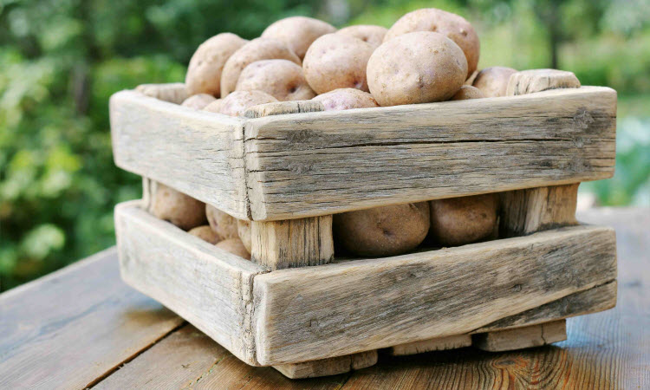
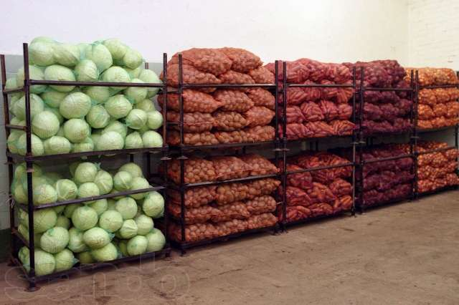
9-мавзу. Картошка ва сабзавотларни саклаш технологияси.

Slide 2
Режа
1. Картошка ва сабзавотларни сақлашнинг ахамияти ва сақлаш тартиблари.
2. Картошкани сақлаш усуллари ва технологияси
3. Илдизмевалиларни сақлаш.
4. Пиёз ва саримсоқни сақлаш технологияси
5. Помидор ва бодрингни сақлаш
6. Карамни сақлаш

Slide 3
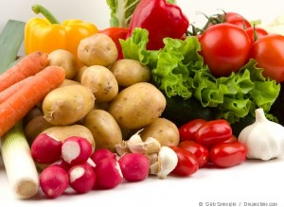
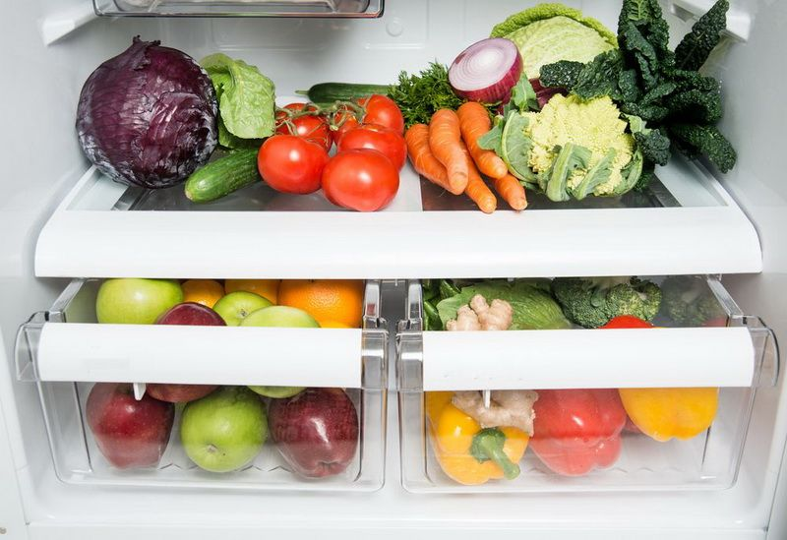
Картошка ва сабзавотларни сақлашнинг ахамияти ва сақлаш тартиблари.
Инсон организми учун зарур бўладиган витаминлардан 13 дан ортиғи сабзавот таркибида мавжуддир. Булардан ташқари сабзавот таркибида минерал тузлар, ферметлар, фитонцидлар ва бошқа биологик моддаларни кўплиги жиҳатидан у инсонни ишлаш қобилятини мунтазам давом этиши ҳамда яшаш даврини узайтирадиган асосий воситалардан биридир.
Қишлоқ хўжалик самарадорлигини ошириш, аҳолини озиқ-овқат маҳсулотлари билан узлуксиз таъминлаш ҳозирги кунда долзарб, масъулиятли масаладир. Аҳолини йил давомида мева-сабзавот ва полиз маҳсулотлари билан таъминлаш учун сақлаш ва қайта ишлаш ишларига алоҳида эътибор бериш лозим. Чунки, мева-сабзавот ва полиз маҳсулотлари мавсумда етиштирилади. Уларни узоқ сақлаш ва қайта ишлашни ташкил этмасдан аҳолини турли маҳсулотлар билан йил мобайнида таъминлаб бўлмайди..

Slide 4
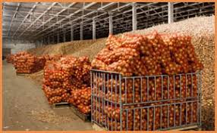
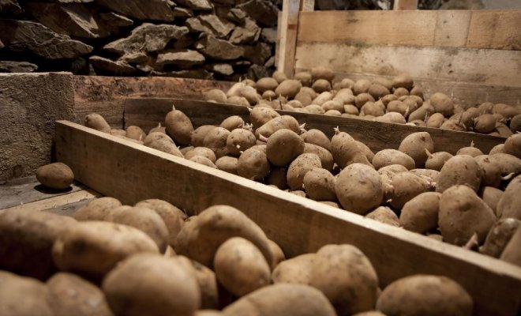
Сақлашнинг тежамкор ва самарали бўлиши сақлаш тартибини тўғри белгилаш ва бир меъёрда таъминлашга боғлиқдир. Мева ва сабзавот маҳсулотларининг сақланишига, уларни узишдан бошлаб, истеъмолга чиқарилгунга қадар бўлган ҳамма оралиқ ҳарорат ўз таъсирини кўрсатади Сақлаш давридаги харорат табиий вазнининг камайиши ва чиқитларнинг асосий сабабчиси ҳисобланади. Мева ва сабзавотларни сақлашда ҳароратни пасайтириш маълум чегарада бўлиши лозим. Функционал бузилиш ёки музлатишнинг ўртача энг паст ҳарорат даражаси чегараланган. Кўпчилик мева ва сабзавотларнинг музлаш ҳарорати ўртача 1-4° С совуқ оралиғидадир.

Slide 5
Картошка ва сабзавотларни сақлаш тартиби
Сабзавотлар | Сақлашнинг муқобил ҳарорати | Ҳавоннпг нисбий намлиги (фоиз) | Сақлаш муддатлари (ойлар)
Картошка | -2,5 | 90-95 | 5-8
Оқбош карам | -1 -0 | 90-95 | 3-4
Эртаги карам | 1 | 90-95 | 2-2,5
Гулкарам | 0 | 90-95 | 1-3
Сабзи | 0 | 90-95 | 5-8
Лавлаги | -1 -0 | 90-95 | 3-7
Шолғом-турп | -1 -0 | 90-95 | 3-7
Редиска | 0 | 90-95 | 1-2
Хрен (илдиз) | -2-0 | 90-95 | 12 гача
Бош пиёз | -1-0 | 80 гача | 6-9
Ошқовоқ | 3-15 | 70-80 | 3-6
Қовун | 0-2 | 80-90 | 3-8
Тарвуз | 5-15 | 70-80 | 3-6
Кўк помидор | 12-15 | 85-90 | 1-1,5
Пушти помидор | 8-10 | 85-90 | 1 гача
Қизил помидор | 2-6 | 85-90 | 0,5 гача
Бодринг | 2-10 | 90-95 | 0,5 гача
Чучук калампир | 2-8 | 90-95 | 0,5 гача
Салат | 0 | 90-95 | 0,5 гача
Саримсоқ | -1-6 | 80-85 | 5-7

Slide 6
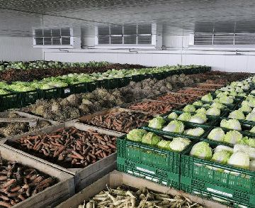
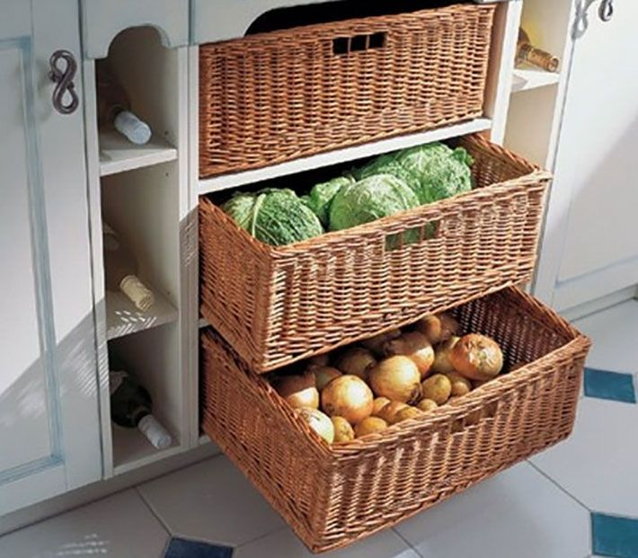
Яхши ва узоқ сақланувчанликнинг зарурий омилларидан бири-паст (1,5-5⁰С) ҳароратда сақлашдир. Бу нафас олишдаги қуруқ модданинг кам сарфланишини таъминлаб, маҳсулот кўкаришининг олди олинади ҳамда чиритувчи микроорганизмлар фаолияти сусайтирилади.
Кўпчилик сабзавотлар, картошка омборхоналарда сақланганда ҳавонинг нисбий намлиги 85-95 % бўлиши шарт. Намликнинг бундан паст бўлиши сабзавотларда намнинг кўплаб исроф бўлиши ва сўлишига, юқори бўлиши эса микроорганизмлар кўпайишига сабаб бўлади.

Slide 7
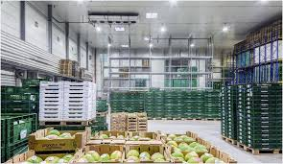
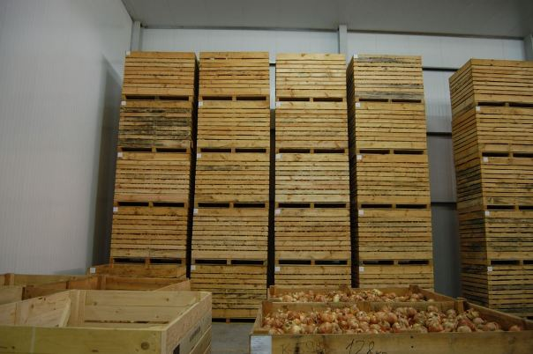
Доимий сабзавот омборларида сақланаётган маҳсулотларни кузатиб бориш осонлашади, ёппасига чириш ҳодисаси рўй берганда ириётган саб-завот ва картошка тугунакларини чиқариб ташлаш мумкин бўлади.
Ертўла типида қурилган ва ҳаво табиий равишда кириб-чиқиб турадиган сабза¬вот сақланадиган омборларда шамоллатиш таъсирида Ўрта Осиёда баҳор-ёзги ойларда ҳавонинг ҳарорати 20-250С га, намлиги эса 65-70 % га тушади. Натижада сабзавотлар ўз оғирлигини йўқотади, ирийди ва кўкариб кетади.
Бироқ, табиий вентиляция таъсирида ҳаво алмашиниши жуда суст борганлигидан сабзавотларнинг тез совишини таьминлай олмайди ва омбордаги ҳароратни етарли даражада ўзгартиришга имкон бермайди.

Slide 8
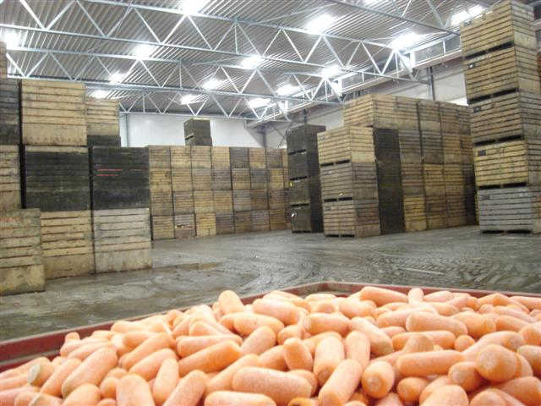
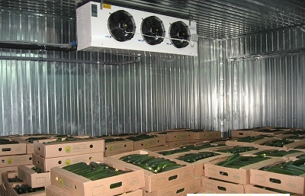
Демак, сабзавотларни сақлашда паст ҳароратдан фойдаланиш бутун ёз давомида кечки сабзавотларни йиғиб олишга қадар эртаги картошка, карам ва илдизмевалар ҳосилини сақлаш ҳамда тез бузулувчан помидор, бодринг, кўкат сабзавотларни сақлаш муддатини узайтиришга имкон беради.
Айниқса, узоқ ерларга юбориладиган мева ва сабзавотларни жўнатиш олдидан сақлашда паст ҳароратдан фойдаланиш зарур.

Slide 9
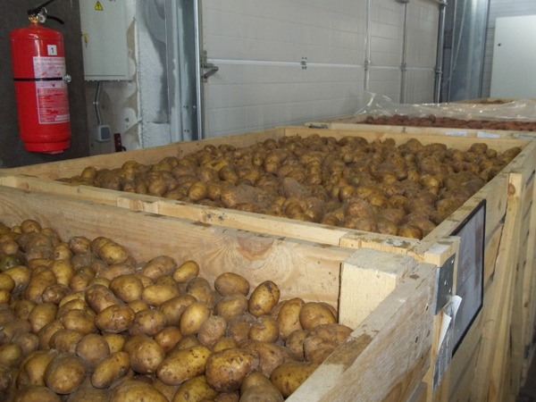
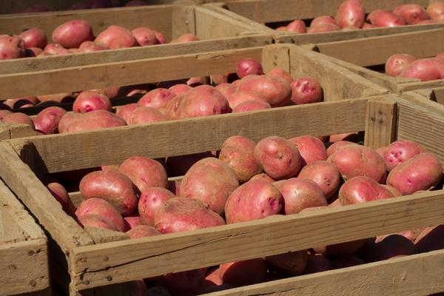
Картошкани сақлаш усуллари ва технологияси
Етиштирилган картошка ҳосилининг учдан бир қисми йиғиштириш, ташиш, сақлашга тайёрлаш, саралаш ва сақлаш мобайнида нобуд бўлади. Нобудгарчиликни кескин камайтириш учун далалар ҳосилни йиғишга тайёрланиши, механик шикастланишга йўл қўймаслиги, сақлаш режимига қатъий риоя қилиш лозим. Айниқса, хўраки ва уруғлик картошкани сақлашга катта аҳамият бериш талаб қилинади.
Картошка сақланаётган вақтда унинг туганакларида ҳар хил биокимёвий жараёнлар: крахмалнинг шакарга айланиши ва шакарнинг крахмалга айланиши, нафас олиши, сув буғланиши ва ҳоказолар рўй беради.

Slide 10
Картошкани сақлаш режими
Сақлаш даври | Ҳарорат, °С |  | Ҳавонинг нисбий намлиги, %
 | сақлаш даври бошланишида | сақлаш даврининг охирида
Даволаш даври (10-15 кун) | 10 | 20 | 85-95
Совитиш даври (20-45 кун) | 20 | 3 | 85-90
Қишлаш даври | 3 | 2 | 85-95

Slide 11
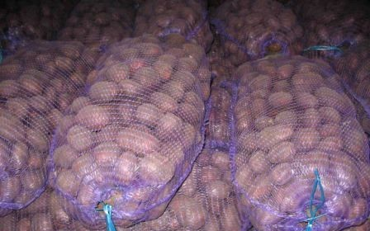
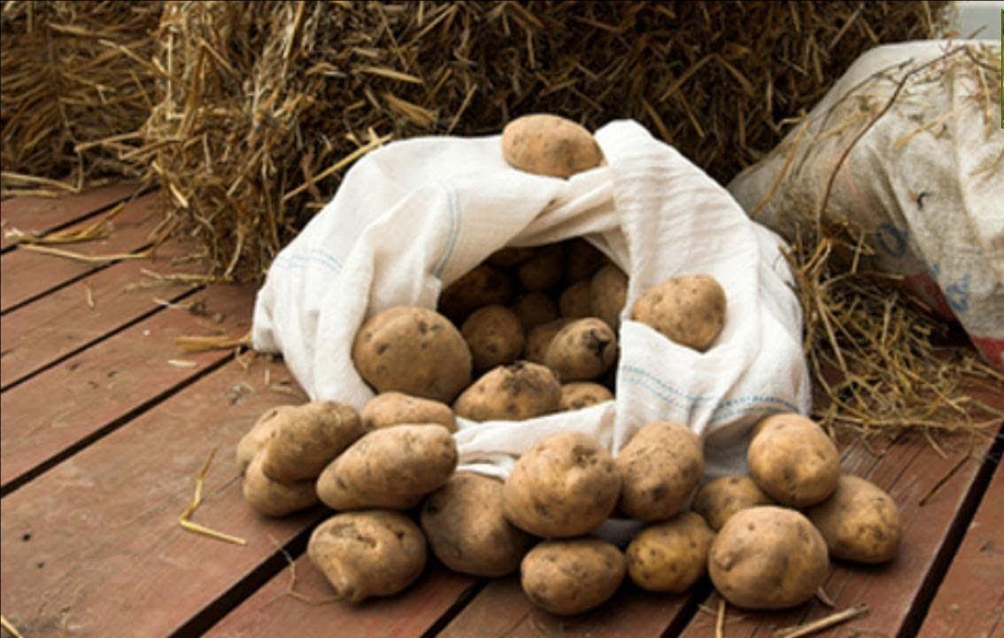
Ҳосил йиғишнинг сифатли ўтиши, экишда ерни тайёрлаш, экиш, экинни парвариш қилиш, қисқаси ҳосил йиғиштиришгача бўлган барча агротехнологик жараёнларнинг бажарилиш даражасига, йиғиштириш олди чора-тадбирларга, экин навига ва туганакларнинг пишишига боғлиқ.
Узоқ муддатга сақланиши учун хўраки ва уруғлик картошка қуруқ соғлом, тоза ҳамда механик шикастланишлардан ҳоли бўлиши лозим. Йиғиштиришда шикастланган (кесилган ва эзилган) туганакларда нафас олиш ҳамда сўлиш жараёнининг активлашиши оқибатида кўп қуруқ модда йўқолади ва чиритувчи микроорганизмлар кириб, уларни нобуд қилади.

Slide 12
Узоқ сақлашга мўлжалланган картошкада учта давр ўтади
Даволаш даври
Совитиш даври
Қишлаш даври

Slide 13
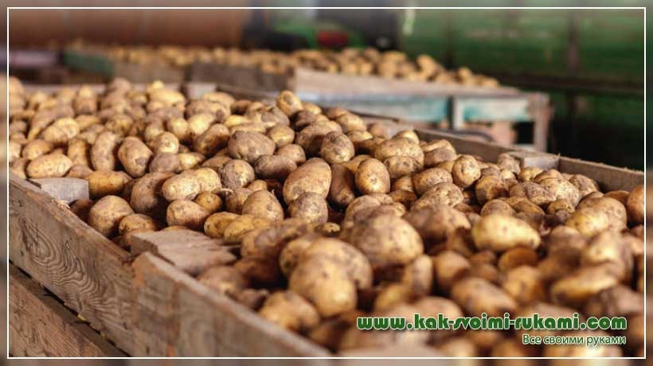
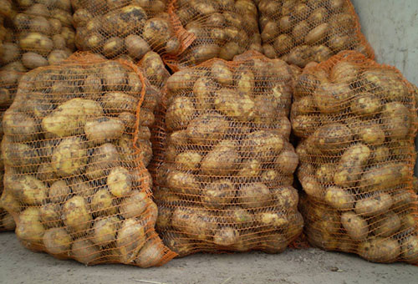
Сақлаш даврда қўлладиган чора-тадбирлар.
Картошка сақланаётганда, кўпинча замбуруғ, бактериал ва функционал касалликлар билан зарарланади.
Улардан қуйидагилар энг кўп тарқалади:
фузариоз касаллиги, қуруқ чириш;
ҳўл бактериал чириш касаллиги, бу касалликка чалинган туганаклар кўплаб суюқлик ва қўланса ҳид чиқаради;
қора сон касаллиги, бунда юқори ҳарорат таъсирида ва ҳаво алма­шинишининг етишмаслиги натижасида туганакнинг ички тўқимаси нобуд бўлади;
туганак этининг қорайиши картошкани ковлаш ва ташиш вақтидаги шикастланиш таъсирида баъзи аминокислоталарнинг оксидланиши натижасида юз беради, бу хил қорайиш картошканинг таъмини бузади ва экилганда унинг ҳосилини 15-20% гача пасайтиради.

Slide 14
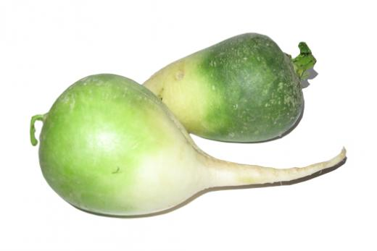
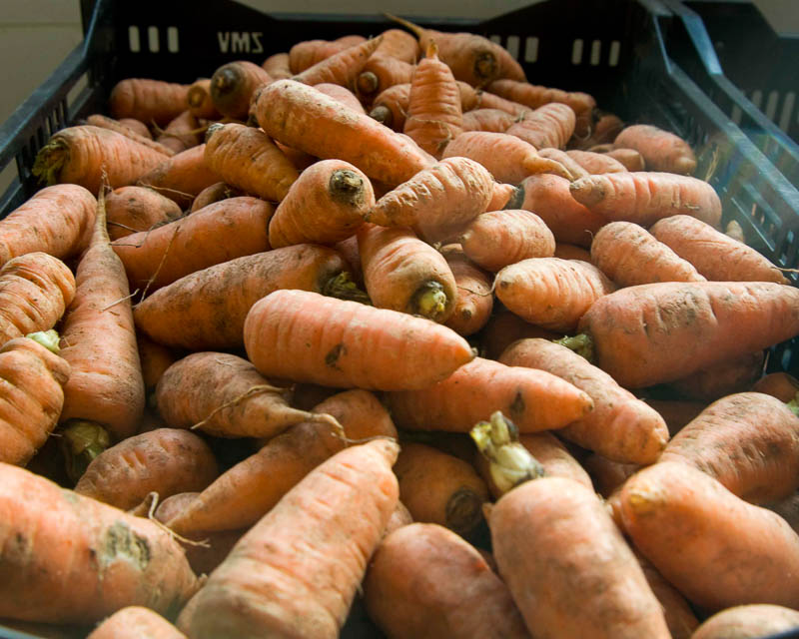
Илдизмевалиларни сақлаш
Баҳорда экилган илдизмевалар июн-июл ойларида, илдизмеваси шу навнинг ўзига хос катталикка етганида кавланади. Ёзда экилган илдизмевалар ноябр ойида - совуқ тушмасдан йиғиштириб олинади.
Дастлаб совуққа чидамсиз, илдизмеваси тупроққа чуқур кирмайдиган экинларнинг ҳосили кавланади. Кўпинча, олдин лавлаги, кейин шолғом, турп ҳосили йиғиштириб олинади. Кавлаб олинган илдизмевалар тупроқдан ва барглардан тозаланади, катта-кичиклигига қараб сараланади. Бунда шикастланган ва зарарланган илдизмевалар ташланади.

Slide 15
Илдизмеваларни сақлаш даврида улар вазнининг камайиш меъёрлари
Ойлар | Лавлаги, турп |  |  | Шолғом
 | омборлар тури |  |  | омборлар тури
 | сунъий совити-ладиган | совитил-майдиган | ҳандақлар | сунъий совити-ладиган | совитил-майдиган
Сентябр | 1,6 | 2,0 | - | 2,3 | 2,5
Октябр | 1,1 | 1 3 | 1,5 | 1,8 | 2,2
Ноябр | 1,0 | 1,0 | 1,3 | 1,3 | 1,3
Декабр | 0,7 | 0,7 | 0,7 | 0,8 | 0,8
Январ | 0,6 | 0,6 | 0,5 | 0,7 | 0,7
Феврал | 07 | 0,7 | 0,6 | 0,3 | 1,3
Март | 1,0 | 1,2 | 0.7 | 0,4 | 1,6
Аирел | 1,1 | 1,8 | 2,3 | 1,6 | 2,3
Май | 1,1 | 1,9 | 2,5 | 1,8 | 2,5
Июн | 12 | 2,0 | - | 1,9 | -

Slide 16
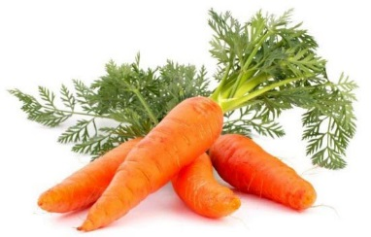
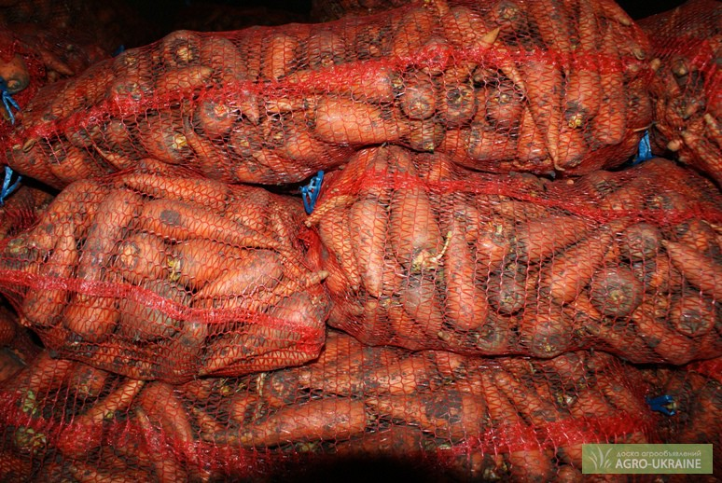
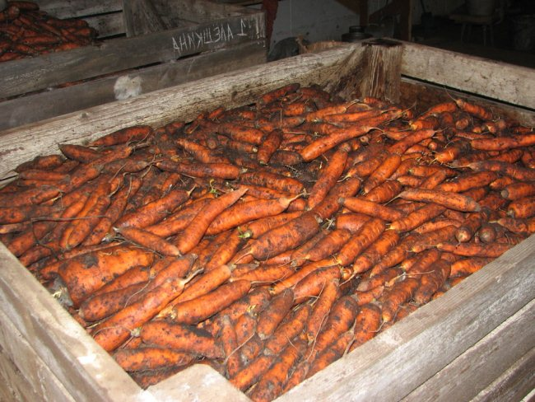
Сабзини сақлаш.
Сабзининг таркибида турли хил витаминлар (айниқса, А) жуда кўп миқдорда учрайди. Шу сабабли сабзи барралигича ва қайта ишланиб кўп истеъмол қилинади. Сабзини сақлашни тўғри ташкил қилиш ушбу маҳсулотга бўлган талабни йил бўйи таъминлайди.
Сабзи икки йиллик ўсимлик бўлганлиги учун уни сақлашдаги асосий хусусият тиним даври билан боғлиқ. Сабзининг тиним даври бошқа сабзавотларникига қараганда узоққа чўзилмайди. У сабзавотлар ичида сақлашда ташқи муҳит шароитига анча талабчан маҳсулот ҳисобланади. Сақлаш ҳароратининг ноқулай бўлиши сабзининг тезда бузилишига олиб келади.

Slide 17
Сабзини сақлаш мобайнида вазнининг табиий камайиши
Ойлар | Табиий камайиш меъёрлари | Сақлаш усуллари
 |  | омборда | ҳандақда | сунъий совитиладиган омборларда (контейнерларда)
Сентябр | 2,5 | - | - | -
Октябр | 2,3 | - | - | -
Ноябр | 1,3 | 2,1 | 0,7 | 1,5
Декабр | 0,8 | 1,4 | 0,5 | 0,8
Январ | 0,8 | 1,2 | 0,6 | 0,6
Феврал | 1,3 | 1,7 | 0,8 | 0,7
Март | 1,7 | 2,0 | 0,8 | 1,3
Аирел | 2,3 | - | 1,7 | 1,6
Май | 2,5 | - | - | 1,8

Slide 18
Азотли ўғитларни сабзининг сақланувчанлигига таъсири
Ўғит миқдори, кг |  |  | Табиий ка-майиши, % | Чиригани, % | Жами камайиши, %
N | P | К
100 | 100 | 50 | 0,6 | 0,7 | 1,3
150 | 100 | 50 | 0,9 | 0,7 | 1 6
200 | 100 | 50 | 23 | 1,2 | 3,5

Slide 19
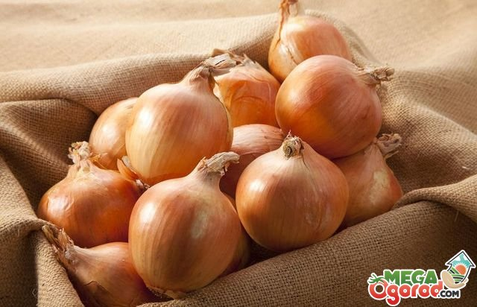
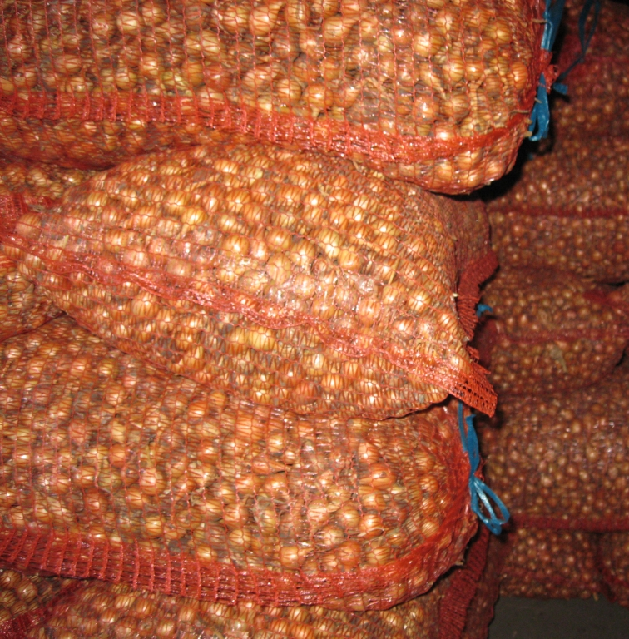
Пиёз ва саримсоқни сақлаш технологияси
Яхши етилган пиёз ва саримсоқ сақлаш вақтида чуқур физиологии тиним даврини ўтайди. Тиним даврининг ўзоқ давом этиши нав хусусиятига кўп жиҳатдан экин ўстириш ва маҳсулот сақлаш шароитларига ҳам боғлиқ. Маҳсулотни яхши сақлаш учун суғориш усулларининг аҳамияти катта.
Айниқса, ҳосил етилиши якинлашганда ҳаддан ташқари кўлатиб суғорилса, ўсимликда тиним (ухлаш) даври бошланмайди. Буларнинг ҳаммаси пиёзнинг сақланишига салбий таъсир кўрсатади. Унинг сермўртак ва аччиқ навларида тиним даври ўзоқроқ бўлиб, бундай маҳсулот яхши сақланади.

Slide 20
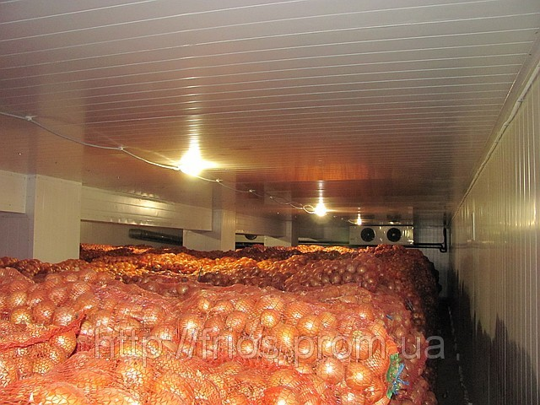
Яхши сақланиш хусусиятига эга бўлган пиёзлар одатда гуштдор (барра), қаватлари тигиз бўлади ва уларни беш бал билан белгиланади. Бизнинг шароит-да экишга тавсия этиладиган Испанский 313, Коратол, Краснодар Г-35 ва Маргилон навлари тиризлиги жихатдан уч баллга лойиқ топилган. Ундан танқари, пиёз навларига баҳо беришда уларнинг касалликларга чидамлилиги ҳам эътиборга олинади.
Ўзбекистоннинг пиёз учун дала шароитидаги асосий офати – трипс касали ҳисобланади. Трипсга Испанский 313, Краснодар Г-35 ва Коратол навлари чидамли, қолганлари эса бардошсиздир.

Slide 21
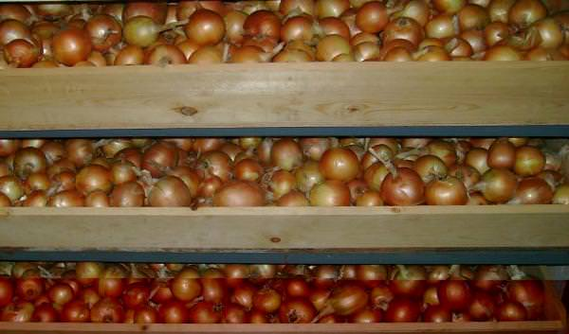
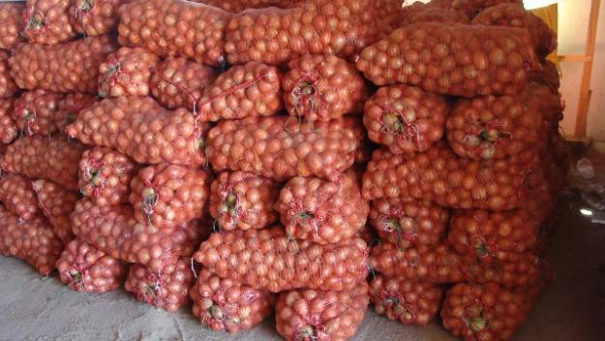
Сақлаш шароитлари.
Пиёз сақлашдаги асосий вазифа нобудгарчиликка йўл қўймай, маҳсулот сифатини пасайтирмасликдир. Озиқ-овқатга ишлатиладиган маҳсулот сақланганда ўсув нуқтасини табақаланиш жараёнлари ўтган ва ўтмаганлиги унча аҳамиятли эмас. Сақлаш муддати мумкин қадар узоқроқ бўлишини таъминлаш лозим. Озиқ-овқатга ишлатиладиган пиёзнинг сақланишда ҳароратнинг 1-3° гача пасайтирилиши энг муқобил хисобланади. Бундай шароитда нафас олиш ва буғланиш суръатлари паст бўлиб, нобудгарчилик ҳам жуда кам бўлади.
Якка хужаликларда яхши етилтирилган пиёз 18°С да ҳам сақланаверади.

Slide 22
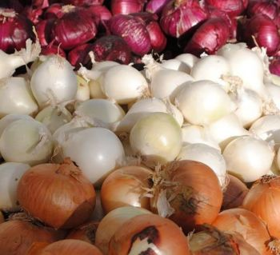
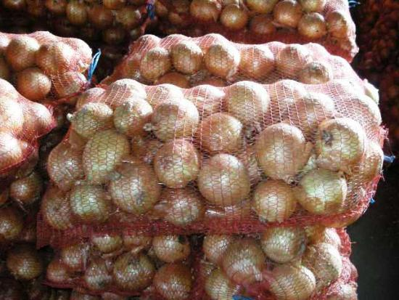
Сақлаш технологияси.
Ўзбекистоннинг суғориладиган дехдончилик шароитида пиёз ўстиришнинг юксак агротехникасини қўллаш ҳамда бу экинни тури ва ўз вакдида сурориш уни ўзоқ муддат сақлашга имкон берадиган ҳал қилувчи омиллардан биридир.
Ҳосил йириштириш олдидан кеч муддатларда сурорилган пиёзнинг етилиши ўз-ўзидан чўзилиб кетади. Натижада уни ўзок қуритишга турри келади.
Сақлаш учун жойланганда эса замбурур касалликларига чидамсиз бўлади. Сернам пиёзнинг тиним даври қисқаради ва у тез ўса бошлайди.

Slide 23
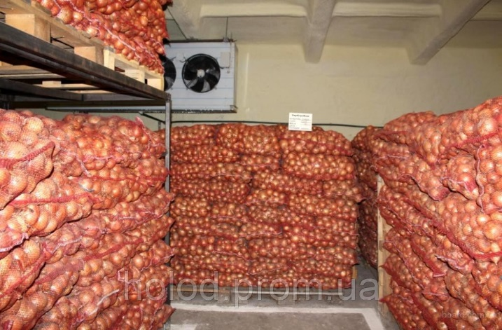
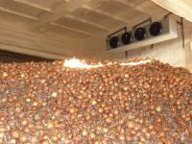
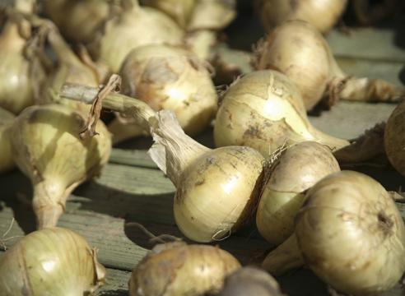
Сақлаш мобайнида пиёзнинг холати қониқарли бўлиб, асосан март ойининг охирида ўса бошлади. Баъзиларида бугиз чириши руй берди. Бу касаллик сизот сувлари яқин бўлган сурориладиган ерлардаги етиш-тирилган пиёзларда авж олди. Шартли сурориладиган ва лалми ерлардан келтирилган пиёз эса деярли айнимади. Хулоса қилиб айтганда, ҳаддан ташқари кўп сув ичган хосил кўп турмайди. Шунинг учун ҳам сақлашнинг сунгги босқичида пиёз касалланаверди ва чиқит кўп чиқди.

Slide 24
1. Кишда сақлашга мулжалланган саримсоқ етиштиришда гунг кўп ишлатилади, азотли угитлар эса асло қулланилмайди.
2. Суғориш ҳосил йиришдан 20 кун олдин тухтатилади.
3. Саримсоқ ҳосили асосан соя жойда қуритилади.
4. Ташиш маҳсулотни уринтирмай, авайлаб бажарилади.

Slide 25
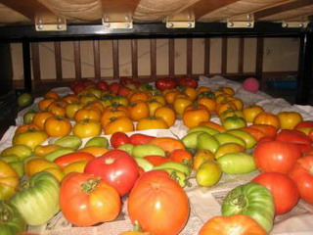
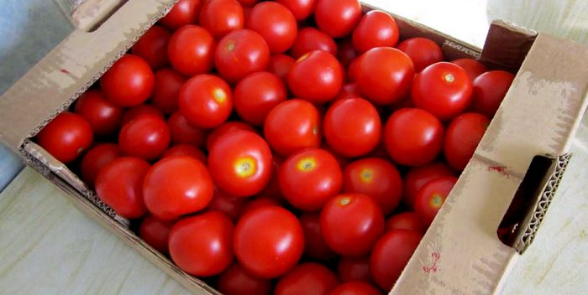
Помидор ва бодрингни сақлаш.
Помидорни бошқа сабзавотларга қараганда сақлаш анча мушкул. Шундай бўлсада, уни 2-3 ой сақлаш мумкин. Помидорнинг 60-70 г келадигаи ҳосиллари, кичик ҳосилли навлариники 35-50 г лилари яхши сақланади. Таркибида сув миқдори кўп бўлган навларининг меваси узоқ вақт сақланмайди. Помидор пўстининг қалинлиги, мағзининг қаттиқлиги ва ёрилишига чидамлилиги унинг сақланувчанлигини белгилайди.
Сақлаш учун тўлиқ шаклланган оч кўк помидор мева банди билан терилади. Улар шикастланмаган, касаллик ва зараркунанда зарарламаган ҳамда унча кичик бўлмаслиги лозим.
Помидор турли хил пишиш даражасида - тўлиқ қизариб пишган, чала пишган (пуштиранг ва қизара бошлаган давр) ва оч кўк ҳамда кўк рангларга кирган вақтда териб олинади.

Slide 26
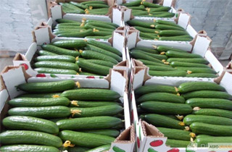
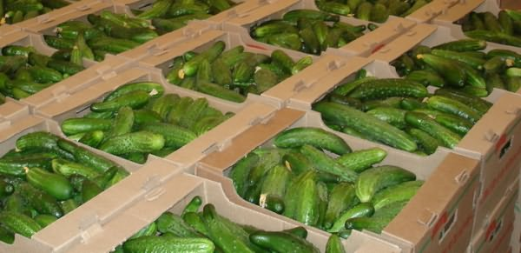
Бодрингни сақлаш. Бодрингни ҳам узоқ муддатга сақлаб бўлмайди. Уни қулай шароитда 15-20 кунгача сақлаш мумкин. Барра бодрингни сақлашда хаво ҳарорати 8-10°С ва намлиги 90-95% бўлиши лозим.
Бодрингни териш вақти ва териш сифати уни сақлашда катта аҳамиятга эга. Териш технологиясининг бузилиши унинг барралиги тез йўқолишига, буришиб сарғайишига ва еб бўлмайдиган бўлиб қолишига олиб келади. Пишиб ўтиб кетган бодрингнинг уруғи ва пўсти зичлашади, эти дағаллашади. Бодринг одатда эрталаб, иссиқ бошлангунча териб олиниши лозим. Кечки бодрингни кун бўйи териш мумкин. У яшикларда ёки махсус саватларда ташилади.

Slide 27
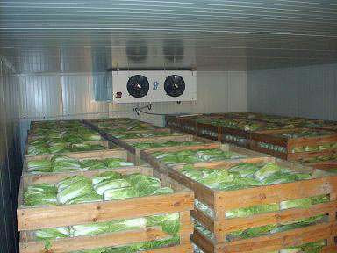
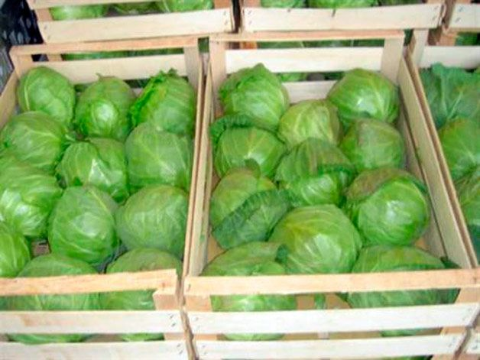
Карамни сақлаш
Карам бошқа сабзавот экинларига қараганда анча яхши сақланади. Бундан ташқари карам турли усулларда қайта ишлаш учун қулай маҳсулот ҳисобланади.
Карамни сақлашга чидамлилиги унинг бир қатор хусусиятларига, жумладан навнинг хоссаларига, агротехникага, карамнинг зичлигига, касалликларга чидамлилигига чамбарчас боғлиқ. Карамнинг тиним даври узоқ бўлган кечпишар навлари узоқ муддатга сақланади.

Slide 28
ЭЪТИБОРИНГИЗ
У Ч У Н
РАХМАТ !!!

